Slide 1
Testarea unei aplicații mobile
Danciu Razvan & Sinca Silviu

Slide 2
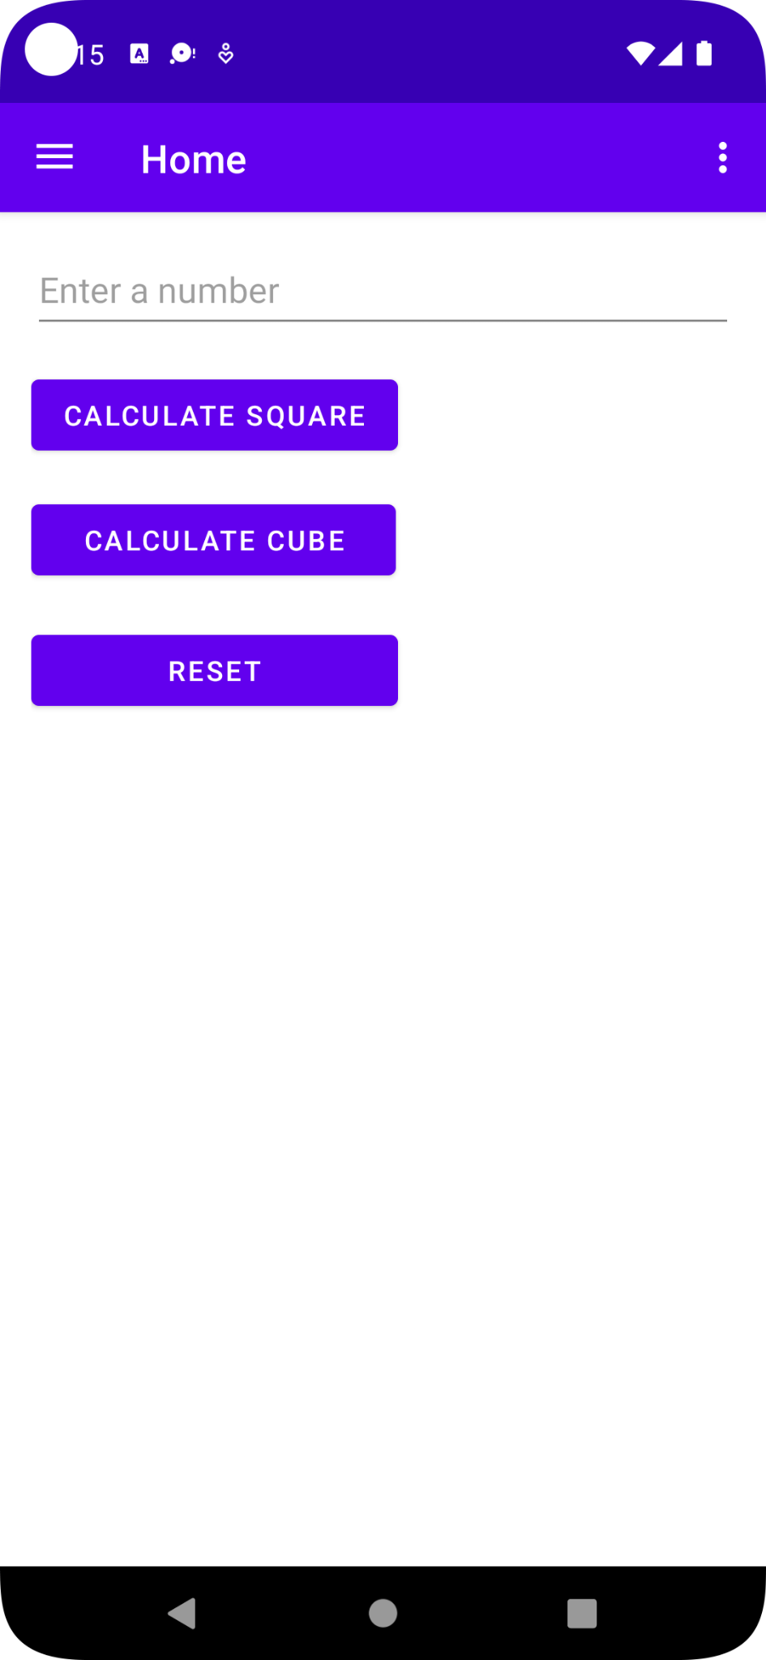
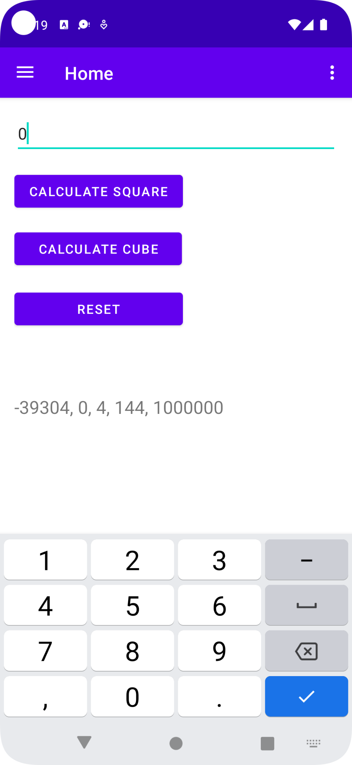
Aplicatia mobila
Vom testa o aplicatie Android scrisa in Kotlin. Aplicația este un calculator simplu care poate calcula ridicarea la puterea a 2-a si a 3-a a unor numere cuprinse intre (-100000, 100000) introduse de utilizator. Rezultatele vor fi afisate cu virgula intre ele, ordonate crescator, putand fi si sterse apasand butonul de ‘Reset’.

Slide 3
Strategie de testare - Pasul 1
Vom efectua teste unitare pentru fiecare unitate de cod independentă de restul aplicației. Testăm separat următoarele:
funcția de calcul a patratului
funcția de calcul a cubului
functia de reset
functia de sortare

Slide 4
Strategie de testare - Pasul 2
Realizam teste de integrare pentru a ne asigura ca toate componentele din aplicația funcționează corect impreuna. Testăm impreuna următoarele:
calcul cub + reset
calcul cub + calcul patrat
calcul patrat + reset

Slide 5
Strategie de testare - Pasul 3
Scriem teste de UI pentru a verifica interfața utilizatorului. Ne asigurăm ca următoarele componente exista si sunt afisate corespunzator:
butoanele de calcul
field-ul de input
field-ul de output

Slide 6
Strategie de testare - Pasul 3
Pentru realizarea testelor UI am folosit un alt framework numit Espresso.
Cu ajutorul testelor de UI, pe langa asigurarea ca totul este asezat corespunzator pe ecran, putem automatiza testarea unui feature. Ruland un test de UI si precizand ecranul care doresti sa fie testat, Espresso efectueaza in ordine toti pasii dati de developer.

Slide 7
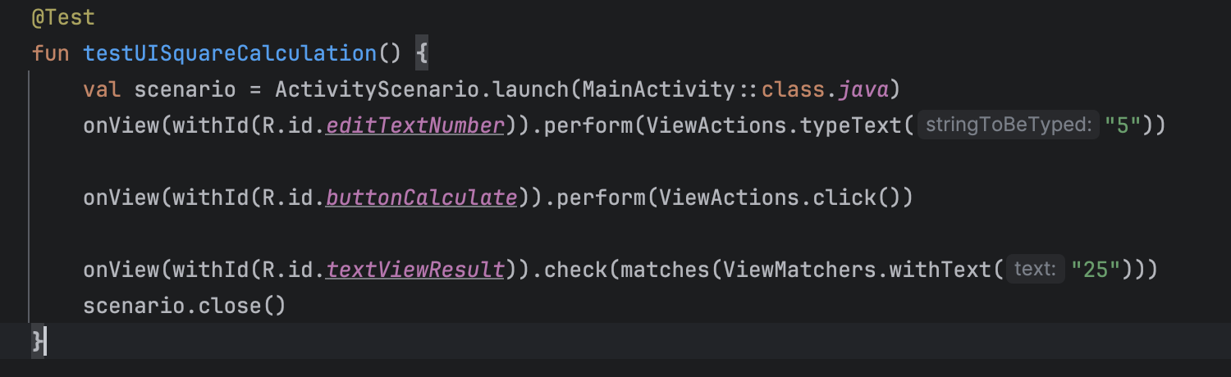
Strategie de testare - Pasul 3
Spre exemplu, pentru acest test, Espresso va imita un utilizator care apasa pe field-ul de input (editTextNumber), introduce numarul ‘5’, apasa apoi pe butonul de calcul al patratului si in final verifica daca rezultatul dat este ‘25’

Slide 8
Strategie de testare - Pasul 4
Teste de performanță pentru a verifica cat de bine se comporta aplicatia. Se vor masura timpii de executie la calculul patratului si al cubului pentru diferite tipuri de input-uri.

Slide 9
Diferente de framework-uri: Kotest vs JUnit
În primul rand am observat diferențele sintactice: Kotest are o structura mult mai lizibila, fiind mai usor sa intelegi un test la prima vedere, iar JUnit are o structura clasica.
In al doilea rand, JUnit are un istoric mult mai lung si un ecosistem bine pus la punct, avand multe alte plugin-uri si framework-uri compatibile, plus un număr de resurse disponibile mult mai mare decât pentru Kotest, care este un framework mult mai nou ce abia începe sa prindă popularitate
Kotest vine “out of the box” cu suport pentru a scrie teste asincrone

Slide 10
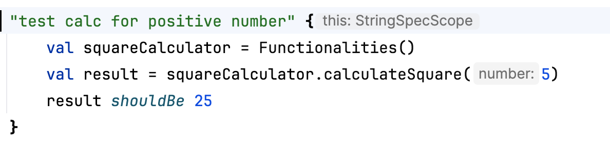
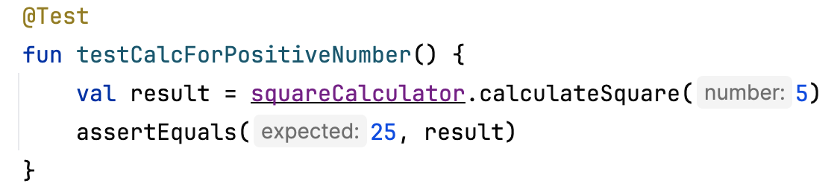
Kotest
JUnit

Slide 11
Diferente de viteza
Am rulat cate 6 teste identice cu ajutorul ambelor framework-uri. Am observat ca testele realizate cu Kotest au fost de aproximativ 2 ori mai lente: 23-24ms (Kotest) vs 9-12ms (JUnit).
Poți face o îmbunătățire la viteza testelor in Kotest cu ajutorul unor configurații făcute în prealabil: spre exemplu dezactivand opțiunea de AutoScan. AutoScan-ul îngreunează inițial rularea testelor deoarece în spate framework-ul cauta clase adnotate cu @AutoScan care mostenesc AbstractProjectConfig. Aceste clase au rolul de a lasa utilizatorul sa defineasca aspecte ale framework-ului, cum ar fi conventii de nume, asertari custom etc.

Slide 12
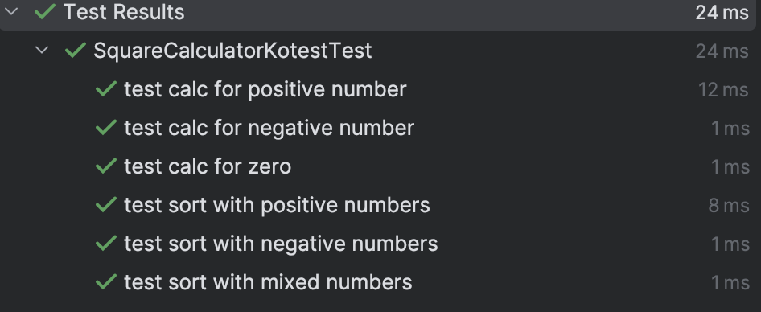
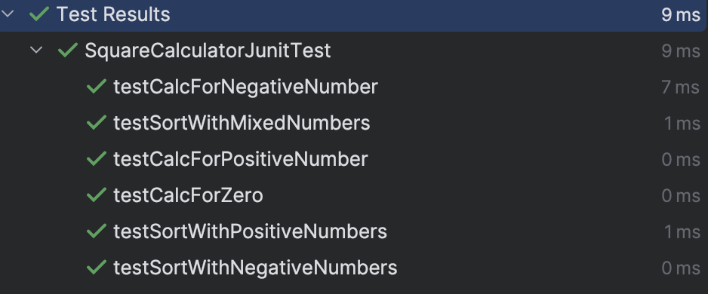

Slide 13
Code coverage
Avem un code coverage foarte redus din cauza faptului ca testele ce tin de elemente Android (testele de UI) nu sunt luate in calcul cand rulam code coverage din Android Studio. Pentru a lua in considerare toate testele sunt necesare tool-uri 3rd party precum JaCoCo (Java Code Coverage) sau Kover.

